Slide 1
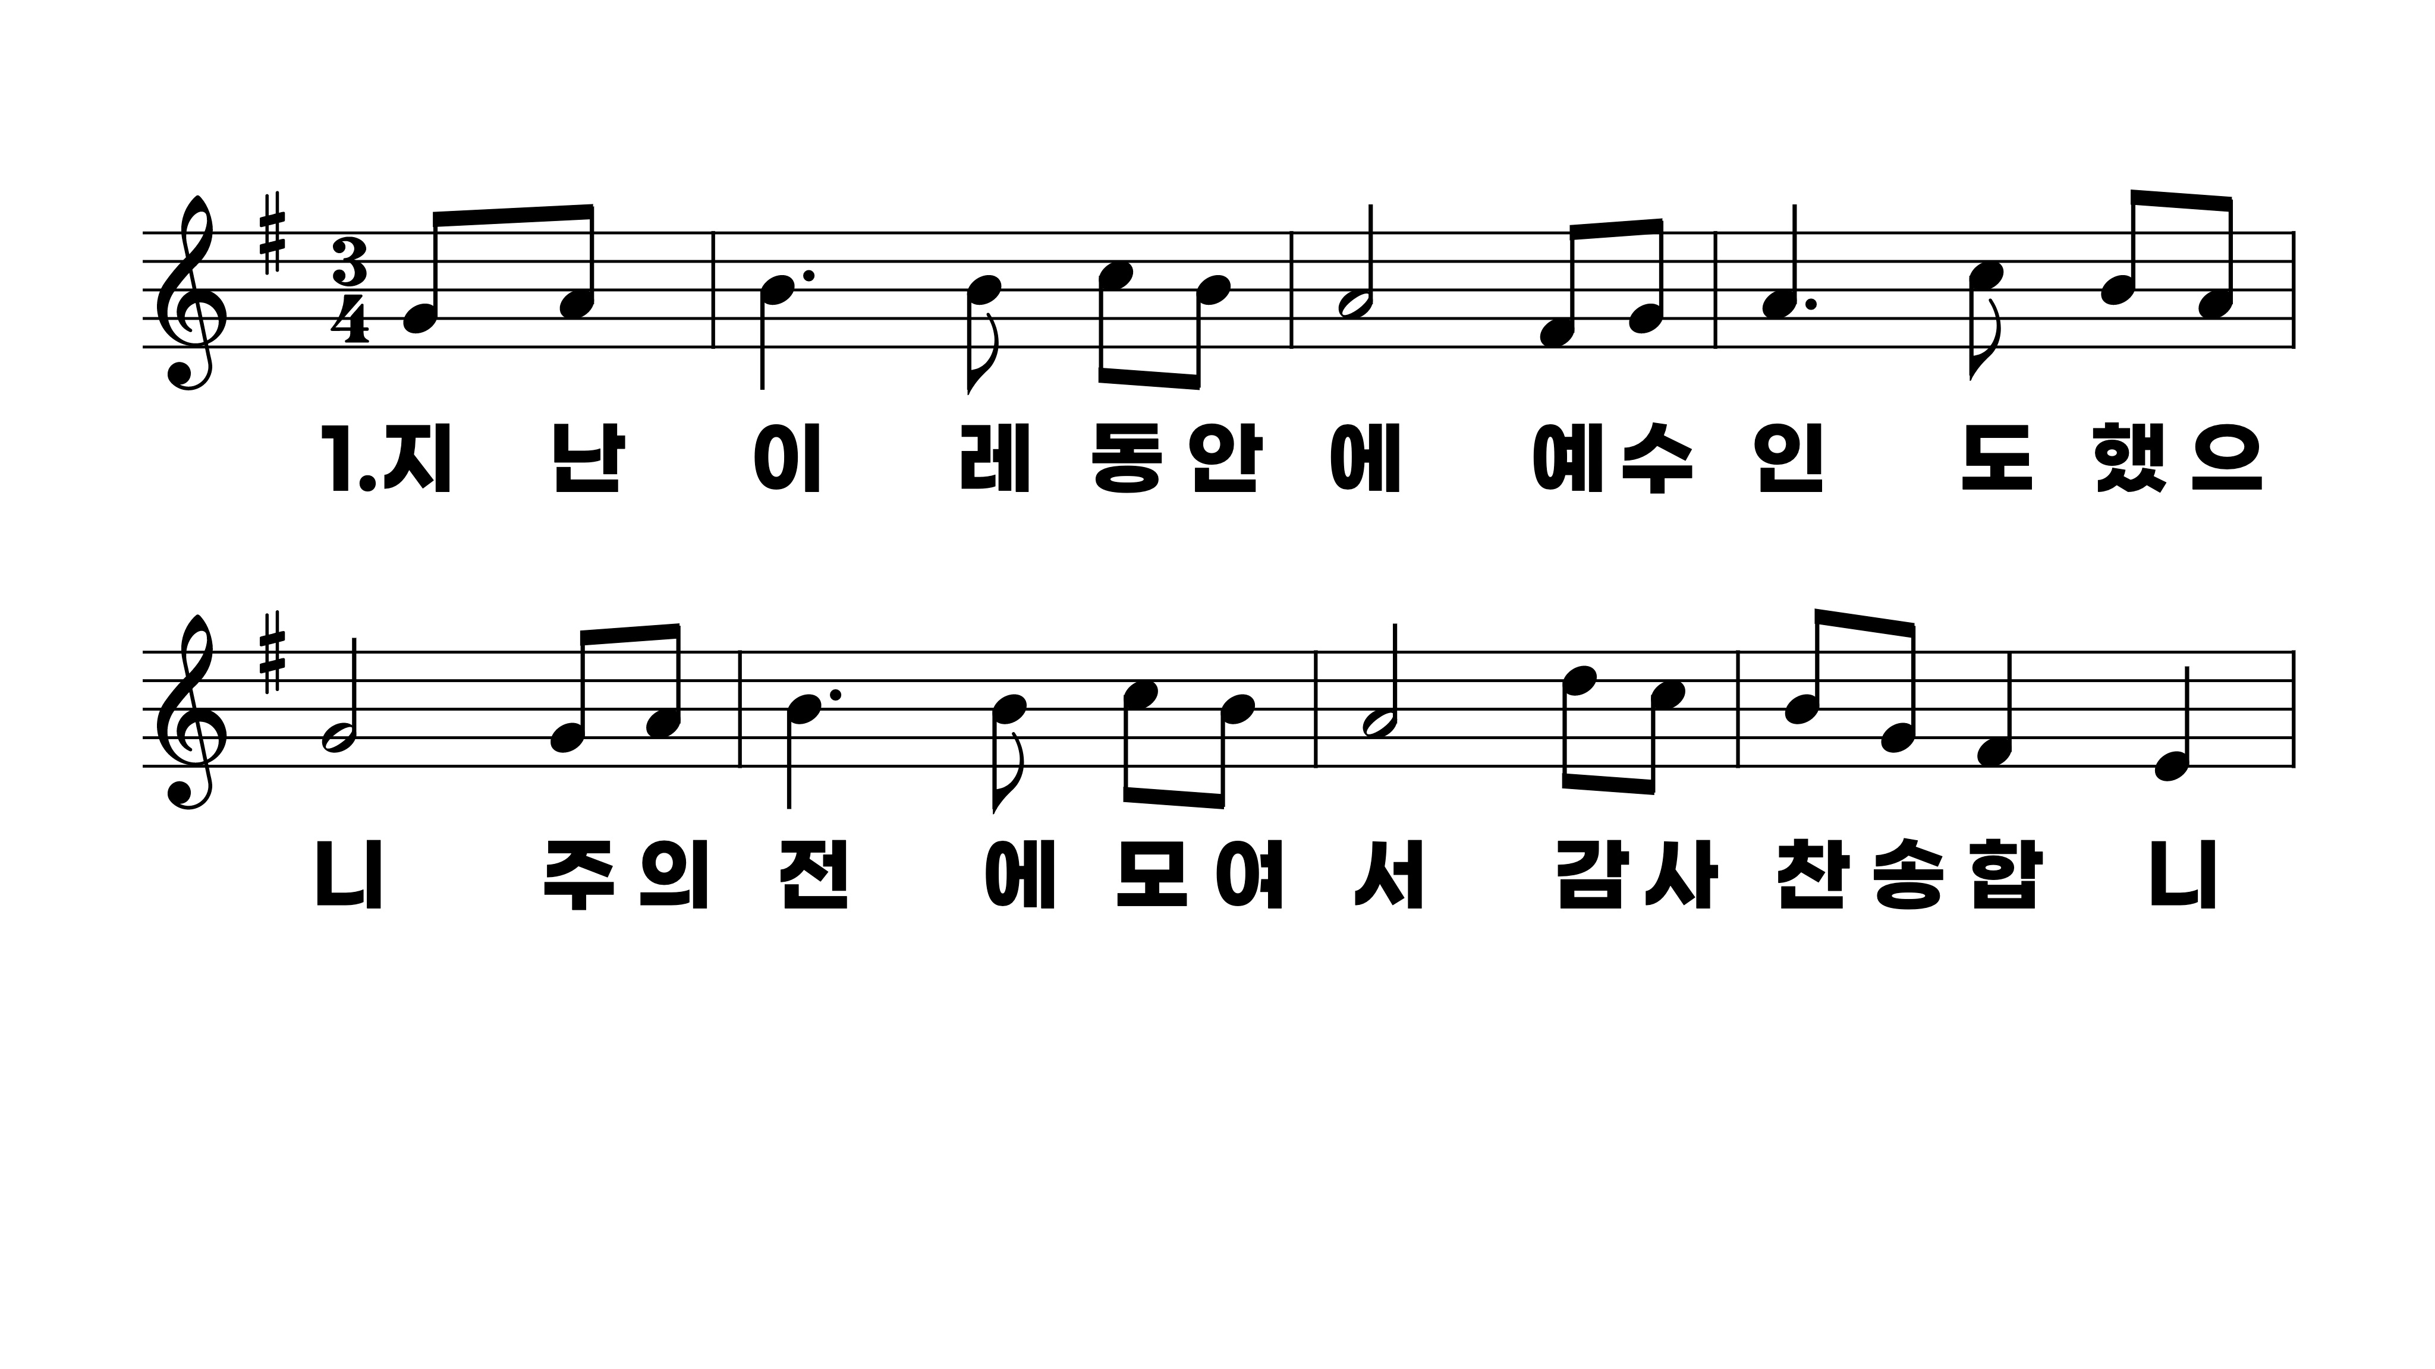
44장 지난 이레 동안에
1.지난이레동
2.주의공로힘
3.하나님의이
4.주의기쁜복

Slide 2
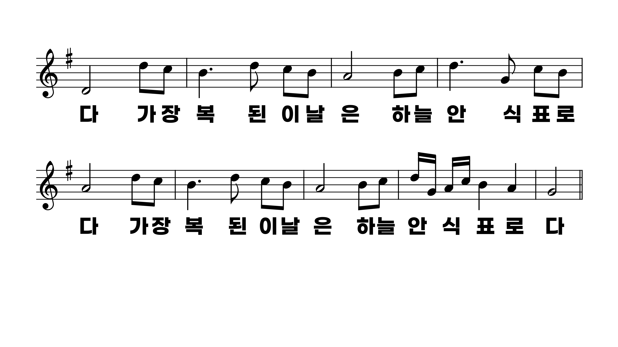
44장 지난 이레 동안에
1.지난이레동
2.주의공로힘
3.하나님의이
4.주의기쁜복

Slide 3
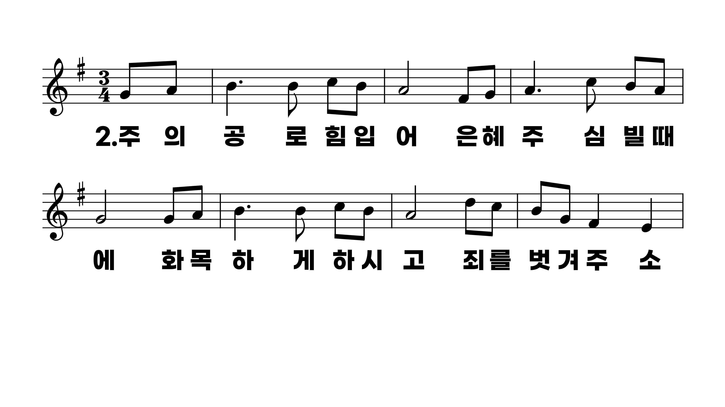
44장 지난 이레 동안에
1.지난이레동
2.주의공로힘
3.하나님의이
4.주의기쁜복

Slide 4
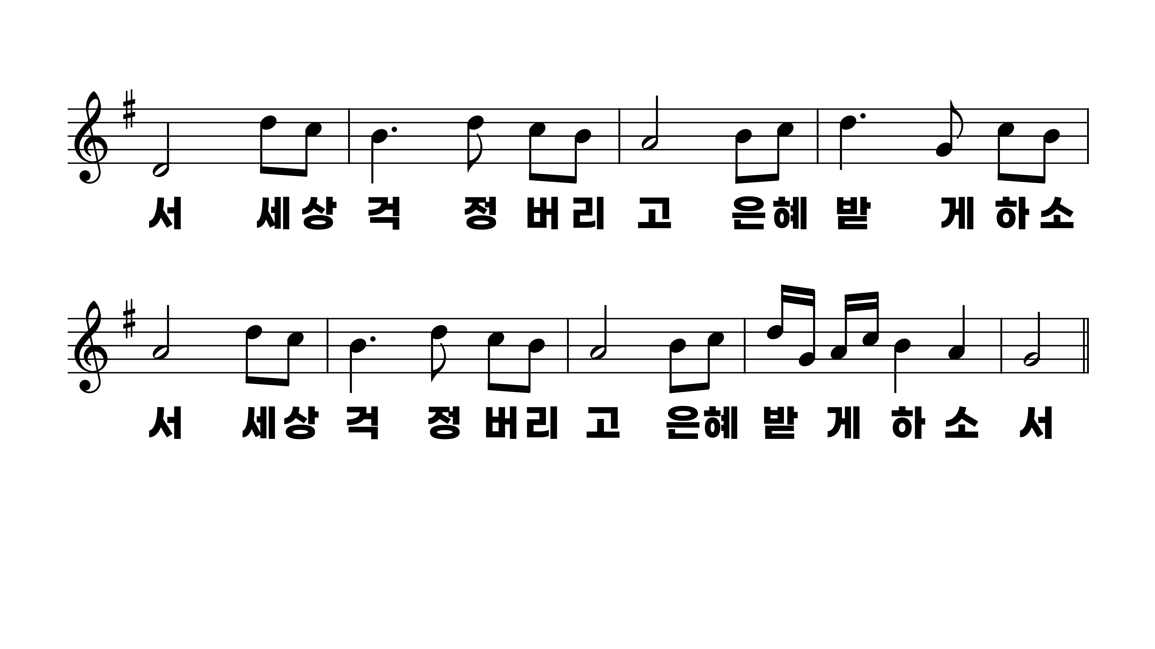
44장 지난 이레 동안에
1.지난이레동
2.주의공로힘
3.하나님의이
4.주의기쁜복

Slide 5
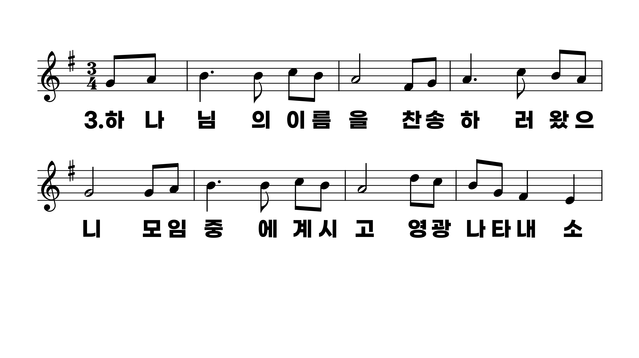
44장 지난 이레 동안에
1.지난이레동
2.주의공로힘
3.하나님의이
4.주의기쁜복

Slide 6
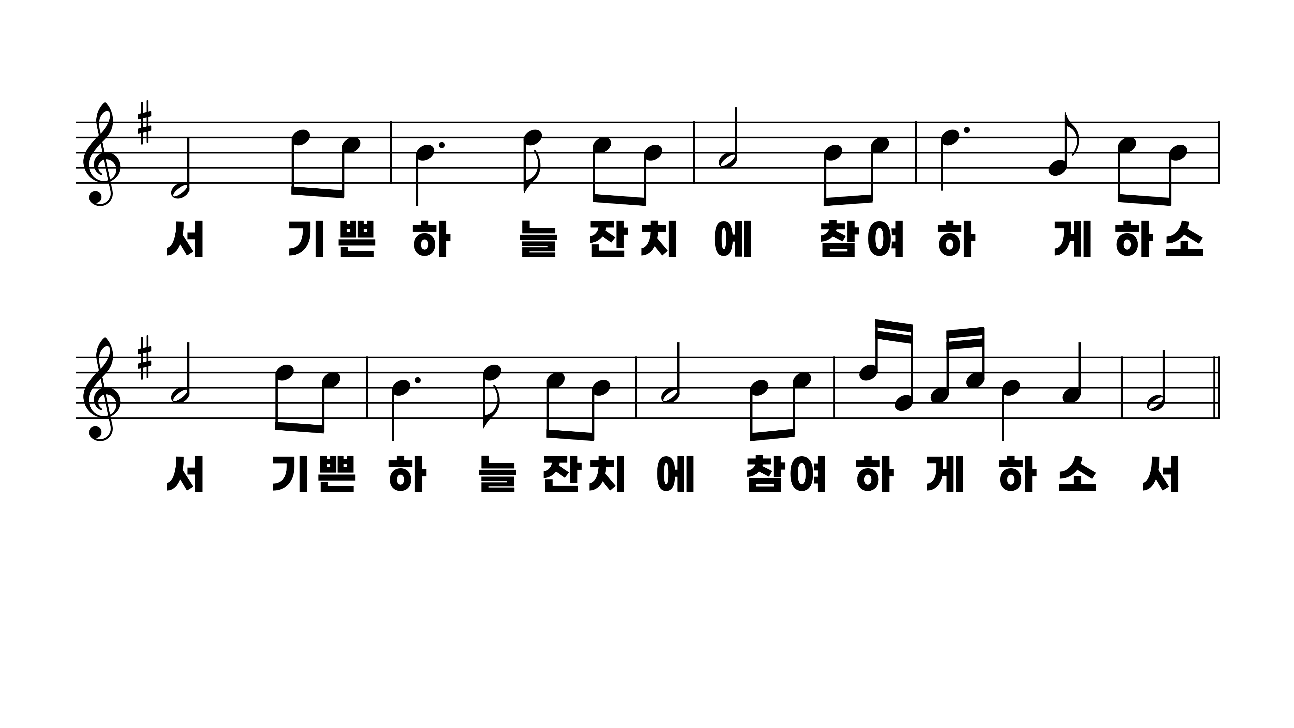
44장 지난 이레 동안에
1.지난이레동
2.주의공로힘
3.하나님의이
4.주의기쁜복

Slide 7
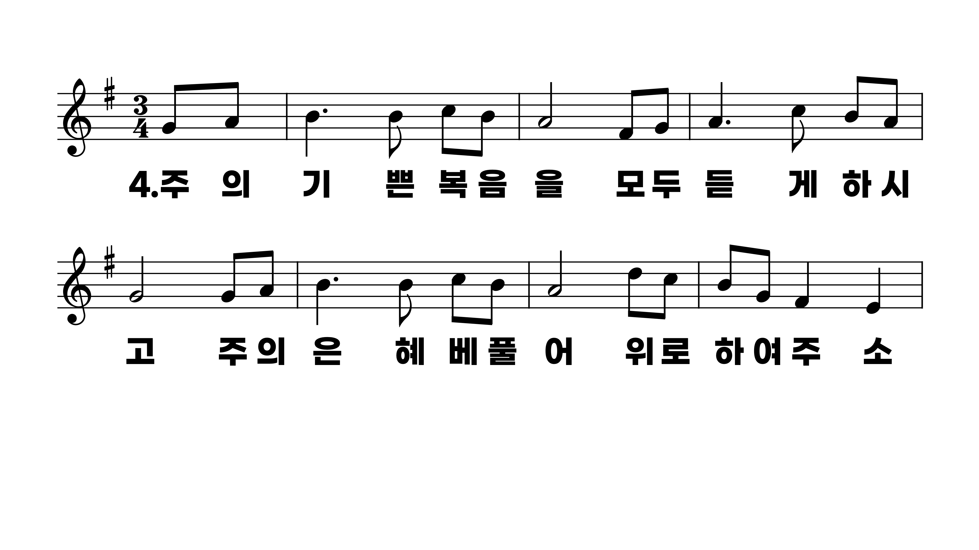
44장 지난 이레 동안에
1.지난이레동
2.주의공로힘
3.하나님의이
4.주의기쁜복

Slide 8
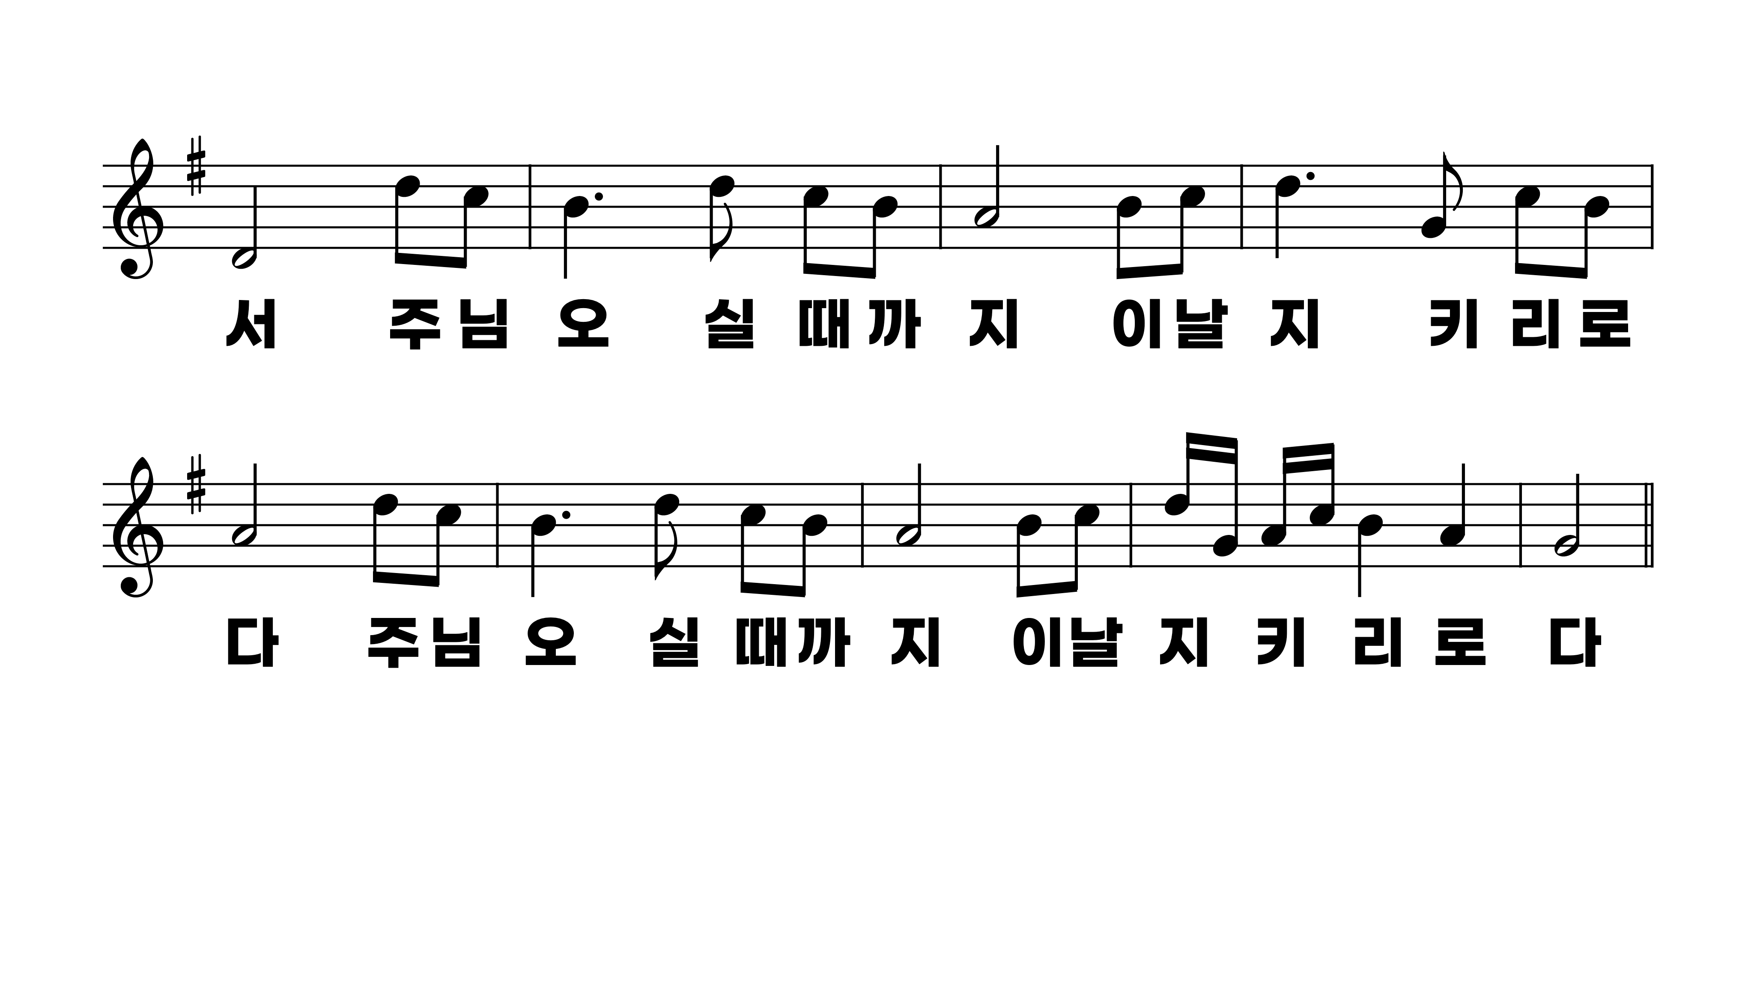
44장 지난 이레 동안에
1.지난이레동
2.주의공로힘
3.하나님의이
4.주의기쁜복

Slide 9
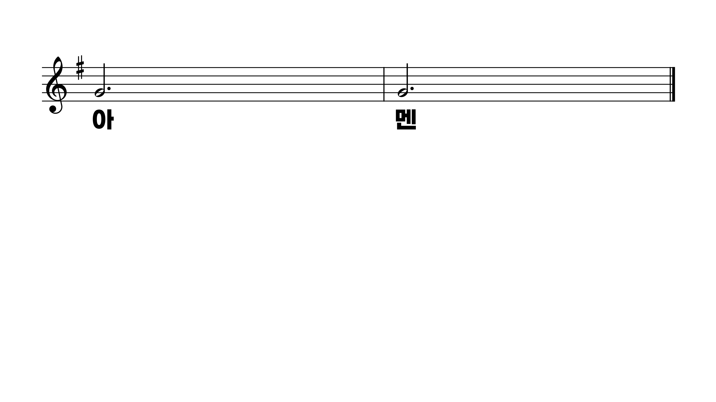
44장 지난 이레 동안에
1.지난이레동
2.주의공로힘
3.하나님의이
4.주의기쁜복

